Slide 1
Ing. Marianne Wolf
Product Owner
05.03.2024
Notes:
EINLEITUNG / BEGRÜSSUNG
Danke an Birgit
Nutze den Abend um über mein erfolgreiches Berufsleben als Frau in der Technik zu sprechen
Marianne Wolf – Ing der EDV und Organisation
Seit ca 23 Jahren in Melk
Paar Jahrzehnte erfolgreich in einem Technischen Beruf im Umfeld der Informatik viel Erfahrung gesammelt
Studie des SORA Institut zum Thema „Frauen und Mädchen in technischen Berufen“ - 15% Frauenanteil in Österreich
SORA führt als ein der Ursachen die fehlende Einsicht in die Vielfallt der technischen Berufen an
In meinem Vortrag geben ich Ihnen einen umfassenden Einblick in diese faszinierende Welt

Slide 2
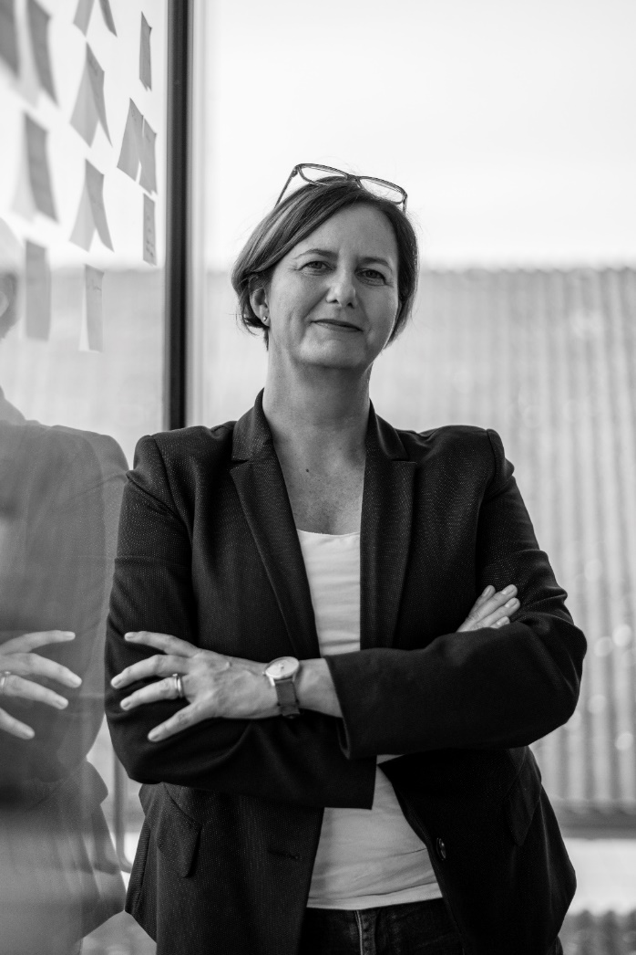
Ing. Marianne Wolf
Ausbildung
Bundesrealgymnasium Schwechat
Kolleg für EDV und Organisation
HTL Spengergasse Wien V
Fortbildung u.a.
Interaction Design
UXQCC - Certified Professional for Usability
and User Experience Engineering
CSPO – Certified Scrum Product Owner
https://www.linkedin.com/in/marianne-wolf-4b026b156/
05.03.2024 | Ing. Marianne Wolf
Notes:
AUSBILDUNG
Matura am Bundesrealgymnasium Schwechat
Kolleg für EDV und Organisation
Themenblöcke der Ausbildung
Grundlagen der Informatik wie z.B. das Handwerk des Programmierens/das Entwickeln von Software
Kaufmännische Grundlagen Buchhaltung und Kostenrechnung
Grundlagen der Betriebs- und Projektorganisation
Lebenslanges Lernen
Kurse im Interaction Design bei Interface Consult, Zühlke, TechTalk
Zertifizierung UXQCC Certified Professional for Usability and User Experience Engineering – Foundation Level - Technikum Wien
Zertifizierung zum Certified Scrum Product Owner (CSPO) - Scrum Alliance

Slide 3
Ing. Marianne Wolf
Forschungszentrum Seibersdorf (AIT)
Softwareentwicklerin – GUI
Entwicklung/UI-Design/Icondesign
https://www.linkedin.com/in/marianne-wolf-4b026b156/
05.03.2024 | Ing. Marianne Wolf
Notes:
BERUFLICHER WERDEGANG
Werkstudentin im Institut für Physik am Forschungszentrum Seibersdorf (heutiges AIT)
bereits während meiner beruflichen Ausbildung
erste Erfahrungen im Bereich der Softwareentwicklung
Nach Abschluss der Ausbildung in der Spengergasse wurde ich beim Institut angestellt.
Erstes eigenständiges Projekt - Entwicklung eines Mitarbeiterinformationssysteme
Interesse für die Schnittstelle Mensch-Computer – das ich im Laufe meines Berufsleben ausgebaut habe

Slide 4
Ing. Marianne Wolf
Forschungszentrum Seibersdorf (AIT)
Softwareentwicklerin – GUI
Entwicklung/UI-Design/Icondesign
https://www.linkedin.com/in/marianne-wolf-4b026b156/
05.03.2024 | Ing. Marianne Wolf
Notes:
ENTWICKLUNG

Slide 5



SOFTWARE-ENTWICKLUNG
Spezifizieren
Konzipieren
Designen
Programmieren
Testen
Dokumentieren
Warten
05.03.2024 | Ing. Marianne Wolf
Notes:
SOFTWAREENTWICKLUNG
Umfassender Prozess
Beispiel Word

Slide 6
Ing. Marianne Wolf
Forschungszentrum Seibersdorf (AIT)
Softwareentwicklerin – GUI
Entwicklung/UI-Design/Icondesign
https://www.linkedin.com/in/marianne-wolf-4b026b156/
05.03.2024 | Ing. Marianne Wolf
Notes:
UI-DESIGN

Slide 7
UI-DESIGN
Designen von digitaler Benutzeroberflächen
Gestaltung der Benutzerschnittstelle zwischen Mensch und Maschine
Optische Gestaltung unter Berücksichtigung der Ergonomie der Bedienung
05.03.2024 | Ing. Marianne Wolf
Notes:
UI-DESIGN

Slide 8
Ing. Marianne Wolf
Forschungszentrum Seibersdorf (AIT)
Softwareentwicklerin – GUI
Entwicklung/UI-Design/Icondesign
https://www.linkedin.com/in/marianne-wolf-4b026b156/
05.03.2024 | Ing. Marianne Wolf
Notes:
ICON-DESIGN

Slide 9



ICON-DESIGN
Designen von Symbolen
Visualisierung von Vorgängen, Funktionen
05.03.2024 | Ing. Marianne Wolf
Notes:
ICON-DESIGN

Slide 10
Ing. Marianne Wolf
Forschungszentrum Seibersdorf (AIT)
Softwareentwicklerin – GUI
Entwicklung/UI-Design/Icondesign
https://www.linkedin.com/in/marianne-wolf-4b026b156/
05.03.2024 | Ing. Marianne Wolf
Notes:
BERUFLICHER WERDEGANG
Nach erfolgreichem Abschluss meines Projekts
Wechsel in die Gruppe Sicherheitsmanagementsystem
Auftraggeber PKE

Slide 11
SICHERHEITS-MANAGEMENT-SYSTEM
„… Bedienung und Steuerung von verschiedenen Sicherheitssubsystemen wie Einbruchmelde-, Zutritts-, Brandmelde-, Beschallungs- und Evakuierungsanlagen.“
„… von einem Bedienplatz (GUI = Graphical User In­ter­face) eine ein­heitliche und einfache Bedienung zu ermöglichen und beliebige auto­matische Aktionen zwischen den integrierten Subsystemen durchzuführen.“
„… Einsatz in großen und größten Sicherheitsanlagen mit mittlerem bis höchstem Sicherheitsrisiko …“
https://www.pke.at → Sicherheitstechnik
05.03.2024 | Ing. Marianne Wolf
Notes:
SICHERHEITSMANAGEMENTSYSTEM
Museen
Universitäten und Bildungseinrichtungen
Diverse Justizanstalten in Österreich und Deutschland
Banken und Versicherungen
Krankenhäuser
Handel und Industrie
Straßentunnel und Verkehr

Slide 12
Ing. Marianne Wolf
Forschungszentrum Seibersdorf (AIT)
Softwareentwicklerin – GUI
Entwicklung/UI-Design/Icondesign
NÖ Pressehaus St. Pölten
Anwendungsentwicklerin
https://www.linkedin.com/in/marianne-wolf-4b026b156/
05.03.2024 | Ing. Marianne Wolf
Notes:
BERUFLICHER WERDEGANG
Nach Umzug nach Melk
Wiedereinstieg in das Berufsleben im NÖ Pressehaus in St. Pölten

Slide 13
Ing. Marianne Wolf
Forschungszentrum Seibersdorf (AIT)
Softwareentwicklerin – GUI
Entwicklung/UI-Design/Icondesign
NÖ Pressehaus St. Pölten
Anwendungsentwicklerin
PKE
Softwareentwicklerin – GUI
Entwicklung/UI-Design/Icondesign
https://www.linkedin.com/in/marianne-wolf-4b026b156/
05.03.2024 | Ing. Marianne Wolf
Notes:
BERUFLICHER WERDEGANG
„Rückkehr“ zur PKE
Möglich per Homeoffice Beruf und Familien unter einen Hut zu bringen
Seit 12 Jahren bin ich nun bei der PKE tätig

Slide 14

https://www.pke.at
05.03.2024 | Ing. Marianne Wolf
Notes:
PKE HOLDING AG
Gründung vor 45 Jahren unter Philips Kommunikation und Elektroinstallationen GmbH
100% familiengeführtes Österreichischen Unternehmen
Töchter und Niederlassungen in 12 Länder
deutschsprachigen und benachbarten und nahem Ausland (CZ, SK, SLO und PL)
im Arabischen Raum z.B. Saudi Arabien, Vereinigte Arabische Emirate
2.000 Mitarbeiter
Projekte in mehr als 30 Ländern
Portfolio u.a. Sicherheitstechnik, Logistic Systems, Medientechnik, Verkehrstechnik, …
Motto „Professionalität, Kompetenz und Erfahrung“ sind keine Schlagworte, sondern gelebte Werte des Unternehmens

Slide 15

https://www.pke.at
05.03.2024 | Ing. Marianne Wolf
Notes:
SICHERHEITSTECHNIK
Sicherheitsmanagementsystem
Digitale Video Speichersysteme
Videoüberwachungssysteme
Digitale Haftraumsprechanlage
Zutrittsmanagementsysteme
Einbinden von Subsysteme wie Einbruchsmeldeanlagen, Brandmeldeanlagen, Beschallungs-, Evakuierungsanlagen
Logistiksysteme

Slide 16

USABILITY
Gebrauchs-tauglichkeit
Donald A. Norman, The design of everyday things
05.03.2024 | Ing. Marianne Wolf
Notes:
USABILITY
Usability übersetzt man am besten mit Gebrauchstauglichkeit oder Benutzbarkeit oder Benutzerfreundlichkeit
Bezeichnet die Qualität eines System, die sich auf dessen Anwendung bezieht
Mittels Usability-Test kann eine Software-Lösung getestet werden bzw. Erkenntnisse gewonnen werden
ISO 9241 – Gruppe von Normen die den menschzentrieren Entwicklungsansatz umfassen
Usability bezeichnet das Ausmaß, in dem ein Produkt, System oder Dienst durch bestimmte Benutzer in einem bestimmten Anwendungskontext genutzt werden kann, um bestimmte Ziele effektiv, effizient und zufriedenstellend zu erreichen.
Kaffekanne für Masochisten – praktisch unbenutzbar
Hier als Scherz skizziert ist leider Realität – Gegenstände werden so designt, dass niemand die Benutzung versteht
Normans Door
The Design of Everyday Things von Donald A. Norman ist ein Buch über die Gestaltung von Alltagsgegenständen. Es erklärt, wie gutes Design die Benutzerfreundlichkeit verbessert und wie schlechtes Design zu Frustration führen kann.
Don Norman ist bekannt
für Nutzerorientierte Gestaltung
Professor für Informatik an der Nothwetern Univerity
Erimierter Professor für Kognitionswissenschaften an der Unversität von Kalifornien, San Diego
Co-Founder der Nielsen Norman Group: User Experience Research, Training und Consulting
6 Designprinzipien
Visibility (Sichtbarkeit) – Nutzer müssen alle Optionen kennen und sofort wissen, wie sie darauf zugreifen können
Feedback – Jede Aktion erfordert eine Reaktion
Affordance (Erschwinglichkeit) – Sobald ein Nutzer etwas sieht muss er wissen wie er es benutzt (Beispiel: Becher)
Mapping – Beziehung zwischen Kontrolle und Wirkung (Beispiel: Bildlaufleiste)
Contrains (Einschränkungen) – Grenzen einer Interaktion (Beispiel: Für den Nutzer ist es logisch nach unten zu scrollen um den Rest der Website zusehen)
Consistency (Durchgängigkeit) – Dieselbe Aktion muss jedes Mal die gleiche Reaktion hervorrufen (Beispiel Zurück-Taste auf einer Website)

Slide 17

USER EXPERIENCE
Nutzenden-erlebis
05.03.2024 | Ing. Marianne Wolf
Notes:
USER EXPERIENCE
Übersetzt Nutzendenerlebnis
IGesamtheit der kognitiven und emotionalen Erfahrungen, die Nutzer mit einem System machen.
Ergänzung zur Usability
Verfolgt einen ganzheitlichen Ansatz mit allen Erfahrungen die in irgendeiner Weise mit dem Produkt zusammenhängen
„Software soll sich wie eine gute Freundin, ein guter Freund verhalten“
Der Mensch ist ein soziales Wesen.
Er erwartet von einer Maschine, dass sie sich wie ein Freund verhält.
Ein gutes UX Design ist einfach zu benutzen
Es übersetzt komplexe Inhalte in ein für den Nutzer leicht zu verstehendes Produkt.
Bedienungsanleitungen sollten nicht mehr nötig sein.
Produkte sollten intuitiv und selbsterklärend sein.

Slide 18
Ing. Marianne Wolf
Forschungszentrum Seibersdorf (AIT)
Softwareentwicklerin – GUI
Entwicklung/UI-Design/Icondesign
NÖ Pressehaus St. Pölten
Anwendungsentwicklerin
PKE
Softwareentwicklerin – GUI
Entwicklung/UI-Design/Icondesign
Product Owner
https://www.linkedin.com/in/marianne-wolf-4b026b156/
05.03.2024 | Ing. Marianne Wolf
Notes:
BERUFLICHER WERDEGANG
Seit 9 Jahren PO
Seit 4 Jahren PO der Digitalen Haftraumsprechanlage und des Alarmmanagements
Mein aktuelles Team besteht aus 2 Tester, 6 Entwickler und einem Teamlead
Die digitale Haftraumsprechanlage ist ein digitales System zur intelligenten für den Einsatz in Justizanstalten.
Sie ermöglicht
die Sprachkommunikation zwischen den Hafträumen und den zugeordneten Amtsräumen,
das Einspielen von Musikprogrammen,
das Absetzen von Normal- und Prioritätsrufen,
die Durchführung von Sammel- und Gruppendurchsagen
sowie eine speziell für Justizanstalten optimierte Bedienung.

Slide 19
Product
Owner
https://www.linkedin.com/in/marianne-wolf-4b026b156/
05.03.2024 | Ing. Marianne Wolf
Notes:
PRODUCT OWNER
Was ist ein Product Owner?
Rolle im Scrum-Prozess
Verantwortlich für
die Produkt-Entwicklung – die optimal auf das Kundenbedürfnis ist
die Wertsteigerung des Produkts
den Product Backlog
die klare und verständliche Formulierung der Arbeitspakete
das Prodct Goal
die Einhaltung der gesetzten Termine und Aufwände
Schnittstelle zu Stakeholder,
Gemeinsame Konsolidierung der Anforderungen
Regelmäßige Information über den Entwicklungsschritt des Produkts/Projekts
Rechenschaft lege ich der Abteilungsleitung gegenüber ab
Product Backlog Pflege und Priorisierung – Items werden vom Team abgearbeitet – für das Team ist eindeutig welche Aufgabe als nächstes zu bearbeiten ist.
Kurz gesagt: Meine Aufgabe ist die Definition, Kontrolle des Umfangs der umgesetzten Funktion sowie die Kontrolle des Aufwands.

Slide 20




SCRUM
Iterativ liefern
Überprüfung der Prozesse und der Zusammenarbeit
Flexibilität bei Produkt-anforderungen
Kommunikation und Transparenz
05.03.2024 | Ing. Marianne Wolf
Notes:
SCRUM
Vorgehensmodell des Projekt- und Produktmanagement
Wird zur agilen Softwareentwicklung eingesetzt
Die vier Leitlinien an denen sich Scrum orientiert sind
Itertiv liefern
Kommunikation und Transparenz
Regelmäßige Überprüfung der Prozesse und der Zusammenarbeit
Flexibilität bei den Produktanforderungen

Slide 21


Stakeholder
TEAM
S
Produkt
Owner
P
L
E
T
Teamlead
Entwickler
Test
05.03.2024 | Ing. Marianne Wolf
Notes:
SW-ENTWICKLUNGS-TEAM
Zusammensetzung aus den Rollen:
Stakeholder bei mir interne Auftraggeber
Teamlead, Entwickler und Tester
Product Owner als Schnittstelle zwischen Stakeholder und Entwicklung-Team

Slide 22


1x Woche
1x Woche
Funktion
JF
Refine-
ment
S
L
P
E
P
L
1x Montat
Jede 2. Woche
Täglich
Jede 2. Woche
Plann-ing und Retro
Daily
Review
Funktion Freigabe
P
E
P
E
S
E
L
P
L

1x Woche
L
Fehler
Stand-up
S
L
P
05.03.2024 | Ing. Marianne Wolf
Notes:
SW-ENTWICKLUNGS-PROZESS
- Agil – Vorlage für Prozess ist der Scrum-Prozess, der an die PKE angepasst ist
2 Wochen Sprints
Darstellung des Prozesses vom WL zur implementieren Funktion in AVASYS
Welche Meetings?
JF – Refinement – Planning – Review – Funktion
Standup
Wer nimmt an den Meeting teil?
Wie lange dauern die Meetings?
Wie oft finden die Meetings statt?
Ziel dieser Meetings ist die aktuelle Abstimmung in den Arbeiten des Sprints.
Hybride Arbeitsweise.
Nach Bedarf finden Abschätzungs- und KickOff-Meetings statt.

Slide 23
Ing. Marianne Wolf
Product Owner
05.03.2024
Notes:
Einleitung/Begrüßung

